Slide 1
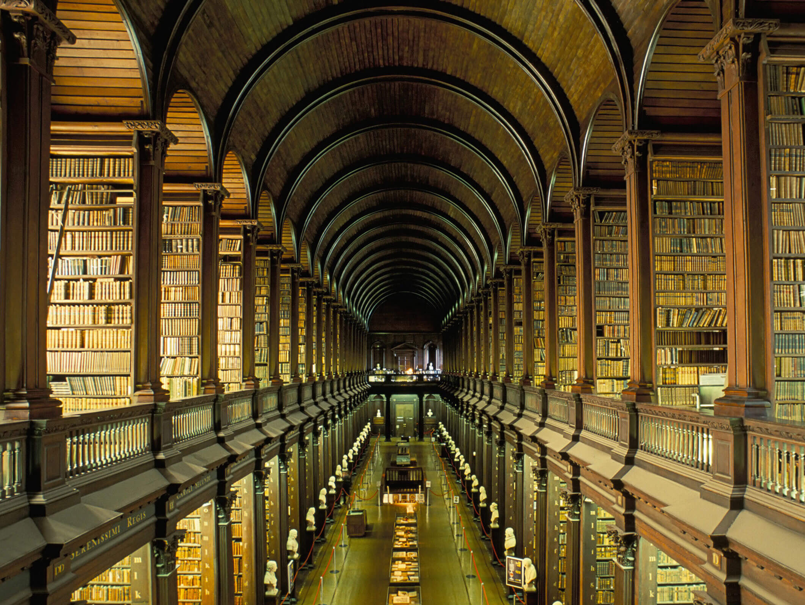
Презентация
проекта
на тему:
«О чём может рассказать библиотека»
воспитанницы
МДОУ – детский сад №50 «Ручеёк»
г. Серпухова Московской области
Бонгарь Софьи

Slide 2
Цель проекта: 1. Собрать информацию об истории развития библиотек. 2. Рассказать о работе современной библиотеки. 3. Формировать интерес к книге. Актуальность проекта. В современном мире на смену книгам всё чаще и чаще приходят компьютеры. Но нельзя обойтись без библиотеки, потому что с её помощью дети получают знания, совершают открытия, учатся доброте, честности, целеустремленности.

Slide 3
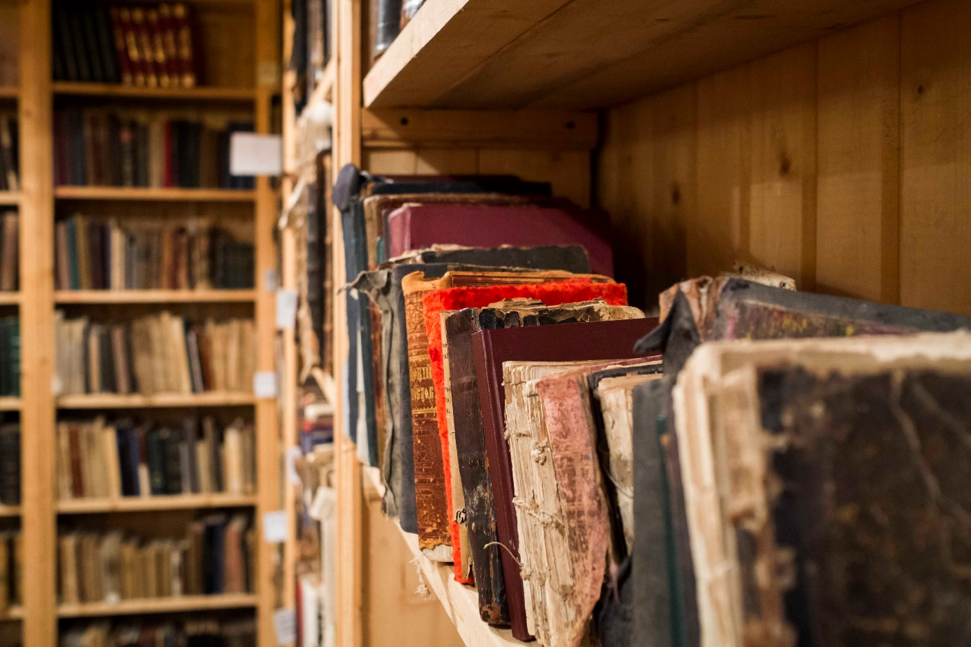
Вся история человеческого разума связана с книгами и библиотеками. За книги сражались, их сжигали, теряли, находили, спасали как самое дорогое.
И в наше время библиотека это сокровищница знаний.

Slide 4
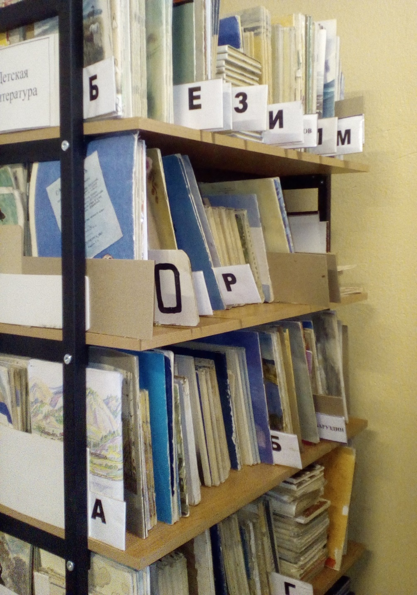
Библиотека в моей районе востребована. Учащиеся пользуются справочной литературой, собирают материал для рефератов и сообщений, читают книги и журналы.

Slide 5
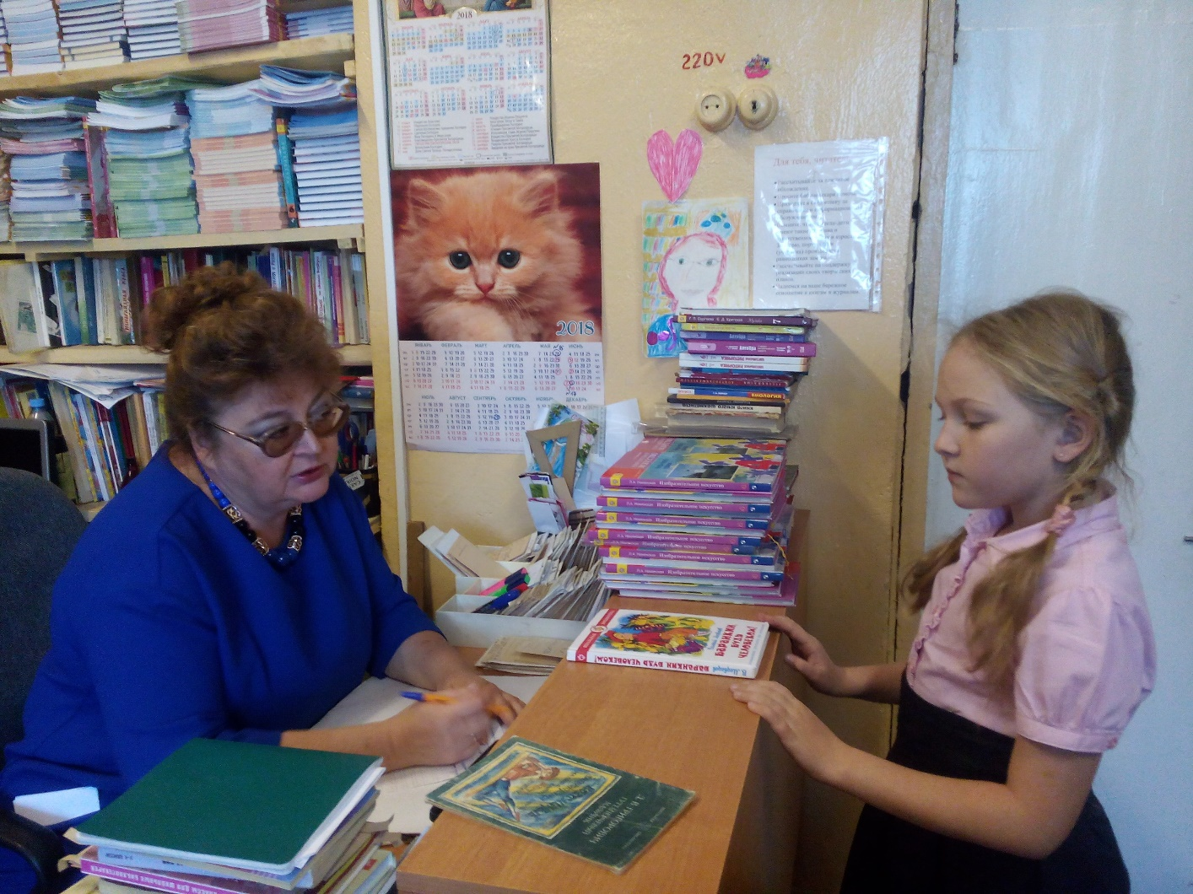
Моя библиотека – это удивительное место. Туда можно просто зайти и прочитать книгу о чём-то интересном, насладиться миром знаний и завораживающим шелестом страниц.

Slide 6
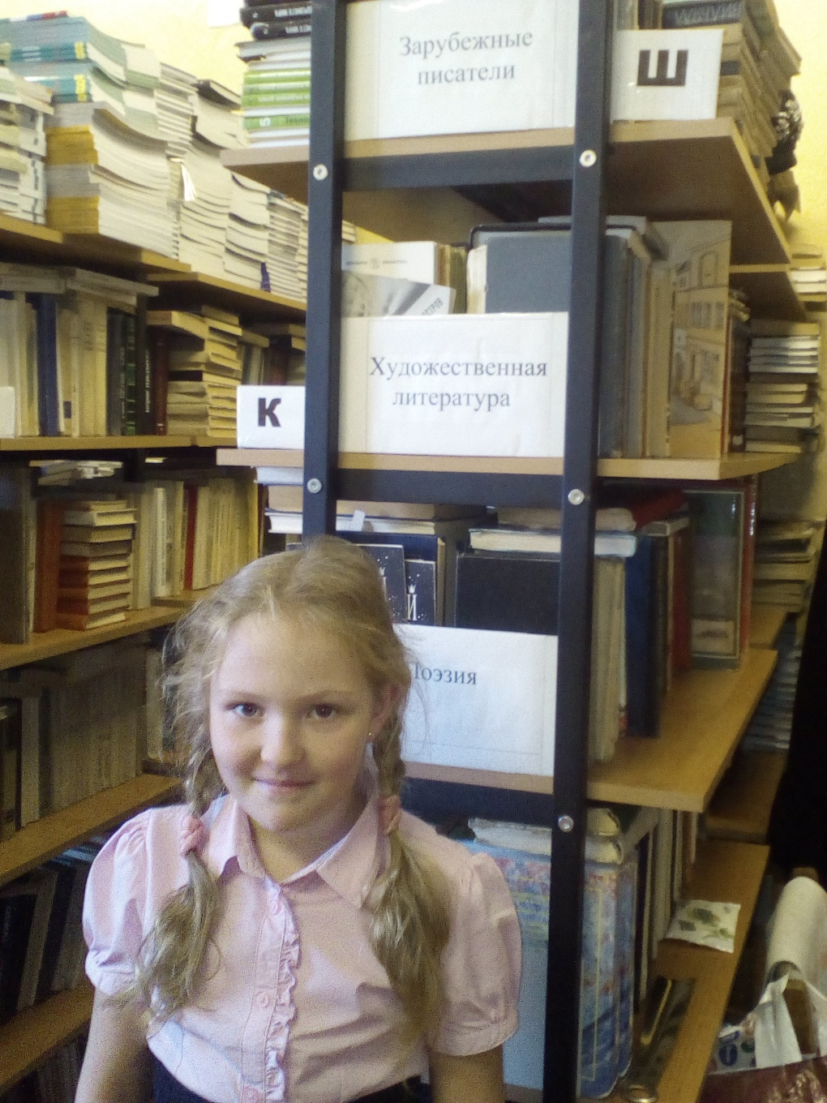
Проведя своё исследование, я убедилась, что библиотеки в наше время несут в себе не только образовательную функцию, но и воспитательную. Они очень важны, особенно в наше время компьютеров и техники. Библиотеки со своими книгами делают учеников думающими и мыслящими личностями.

